Slide 1
Русский язык
2 класс

Slide 2
Русский язык
Тема урока:
«Чему мы учимся в школе»

Slide 3
Запишите в тетрадь!
So'zlarni daftarga yozing!
Слова урока
чита́ть
смотре́ть
слу́шать
писа́ть

Slide 4
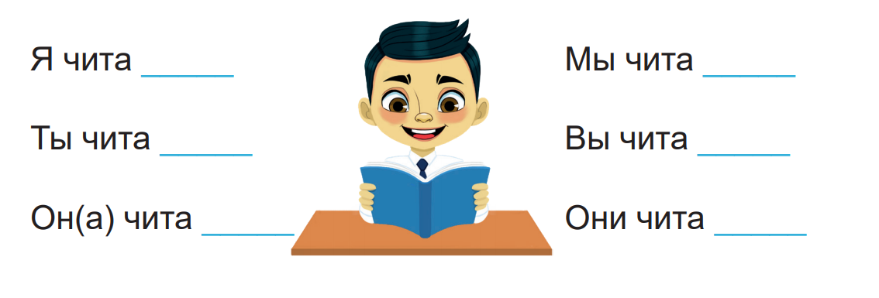
Дома́шнее зада́ние
Скажи́ пра́вильно
ю
ем
ешь
ете
ет
ют

Slide 5
Дома́шнее зада́ние
Скажи́ пра́вильно
ю
ем
ешь
ете
ет
ют

Slide 6
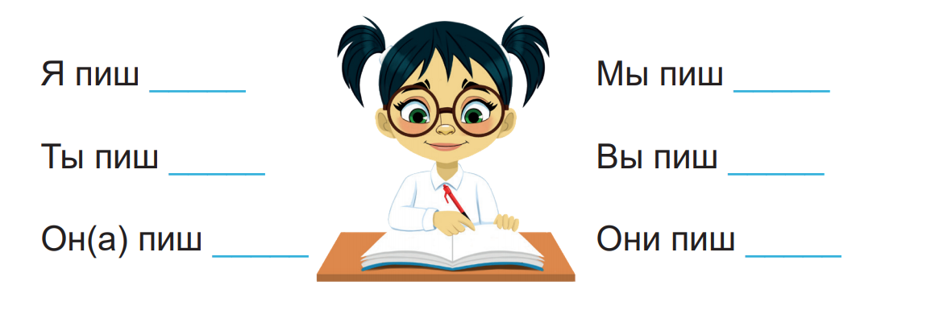
Дома́шнее зада́ние
Скажи́ пра́вильно
у
ем
ешь
ете
ет
ут

Slide 7
Повторя́ем

Slide 8
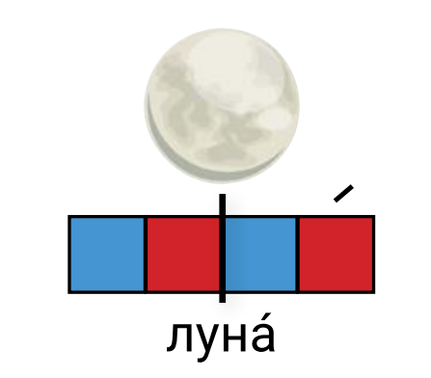
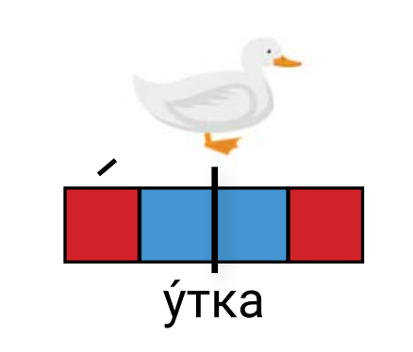
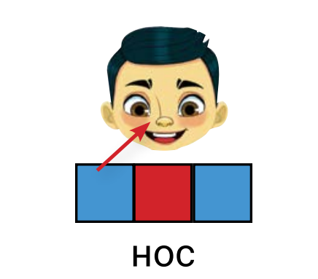
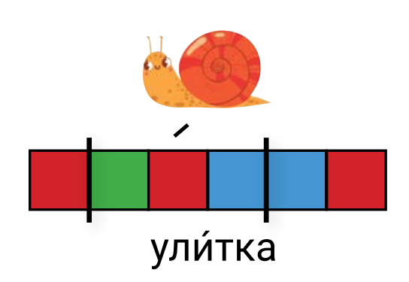
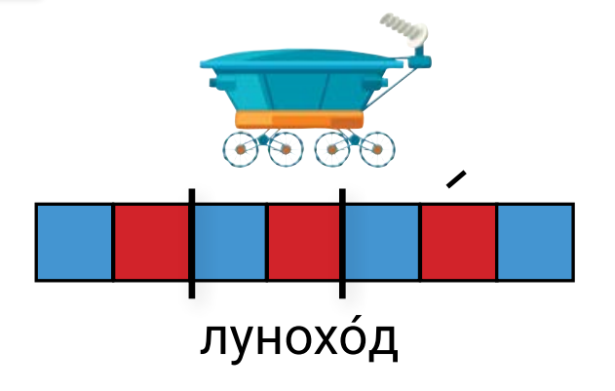
Чита́ем вме́сте

Slide 9
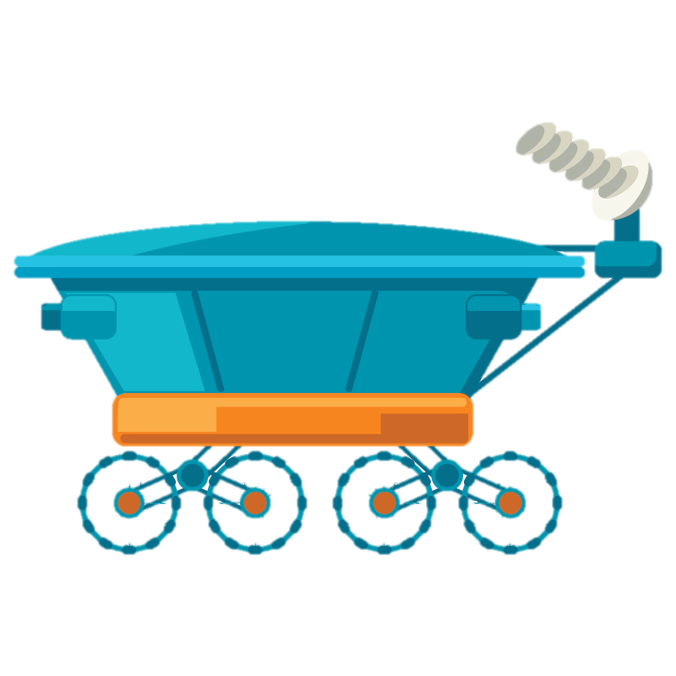
Чита́ем вме́сте
лу-на
луна́
ки-но
ки-но-зал
лу-но-ход
лунохо́д
ок-но
до-ли-на

Slide 10
Чита́ем вме́сте
Это кот?
Да, э́то кот.
Кот како́й?
Кот ры́жий.
Это кит?
Да, э́то кит.
Кит како́й?
Кит большо́й.

Slide 11
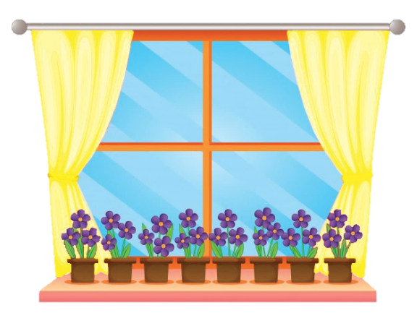
Игра
ок _ о́ к _ и́ _ а

Slide 12
Игра
окно́ кни́га

Slide 13
Чита́ем вме́сте
Ли́за и Умида́ до́ма. У Ли́зы игра́. Умида́ смо́трит кино́.
Это класс. Это окно́. Это стол и стул. Это доска́. Хаки́м стои́т у доски́. Он говори́т, а Ази́за, Ди́ма и Ви́ка слу́шают.

Slide 15
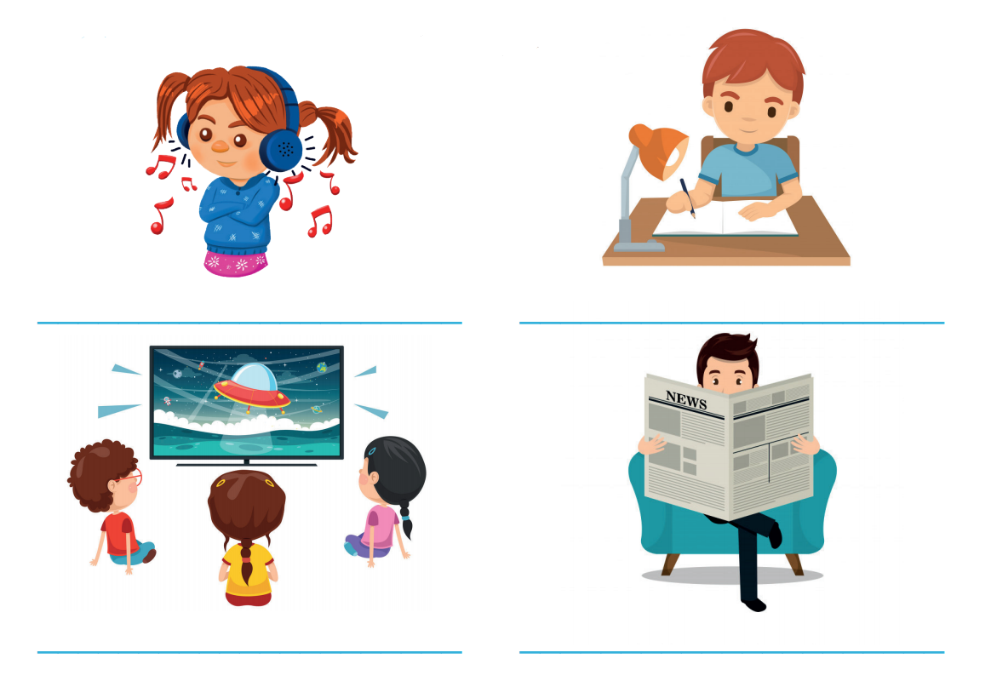
Дома́шнее зада́ние
Что они́ де́лают?

Slide 16
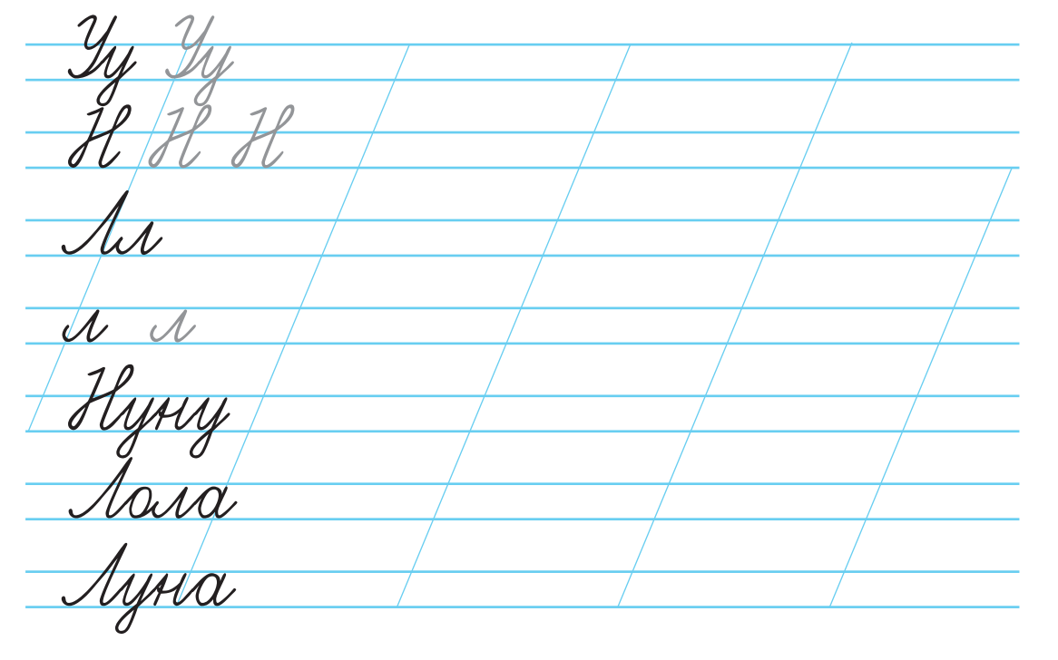
Дома́шнее зада́ние
Про́писи в рабо́чей тетра́ди

Slide 17
Спасибо!
До встречи на следующем уроке!

